Slide 1
Своя игра

Slide 2
Виды изобразительного искусства | 100 | 200 | 300 | 400 | 500
Жанры изобразительного искусства | 100 | 200 | 300 | 400 | 500
Картины | 100 | 200 | 300 | 400 | 500
Мир искусства | 100 | 200 | 300 | 400 | 500
Кот в мешке | 100 | 200 | 300 | 400 | 500

Slide 3
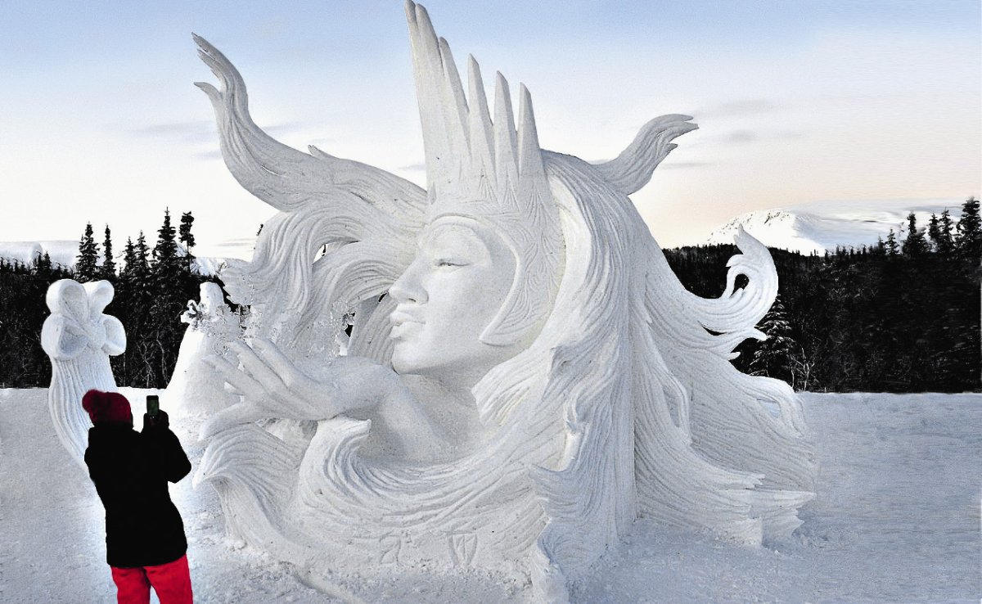
Определите вид изобразительного искусства
Ответ 1
скульптура
Ответ 2
ледянная фигура

Slide 4
Скульптура

Slide 5
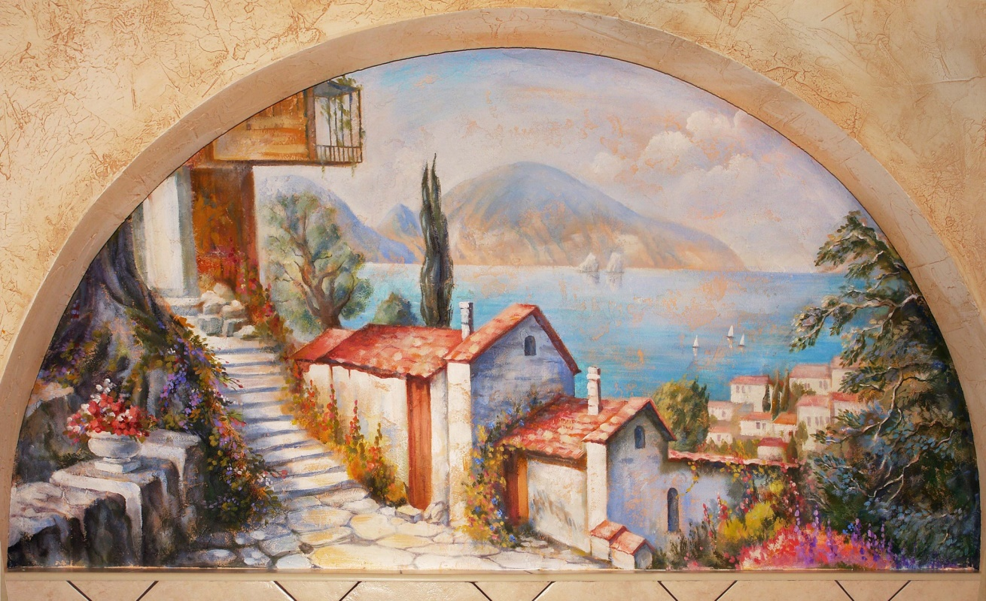
Фреска – это вид монументальной
Ответ 1
живописи
Ответ 2
Декоративно-прикладного искусства

Slide 6
живописи

Slide 7
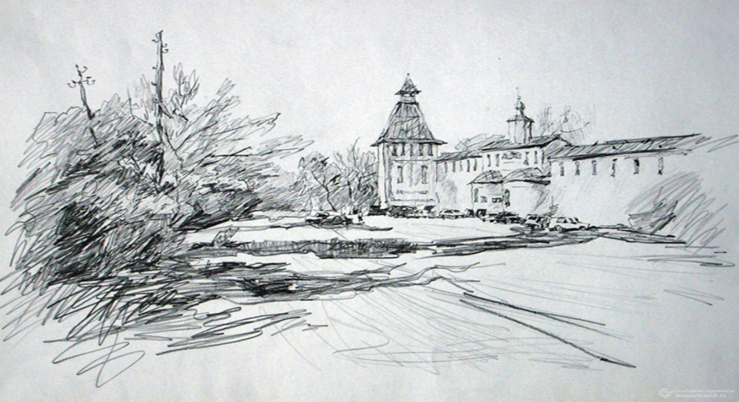
Определите вид изобразительного искусства
Ответ 1
графика
Ответ 2
живопись

Slide 8
Графика

Slide 9
Данный вид изобразительного искусства, по меткому замечанию художника Константина Юона, - это “письмо о живом”. О каком виде идёт речь?
Монументальное искусство
Ответ 1
живопись
Ответ 3
скульптура

Slide 10
О живописи

Slide 11
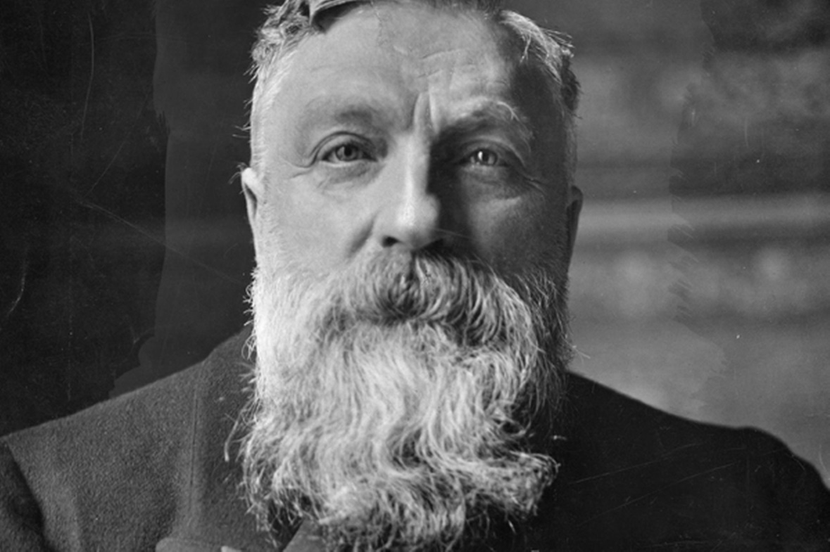
Кто по вашему мнению Огюст Роден?
Ответ 1
скульптор
Ответ 2
Резчик по дереву
Ответ3
Живописец

Slide 12
Скульптор

Slide 13
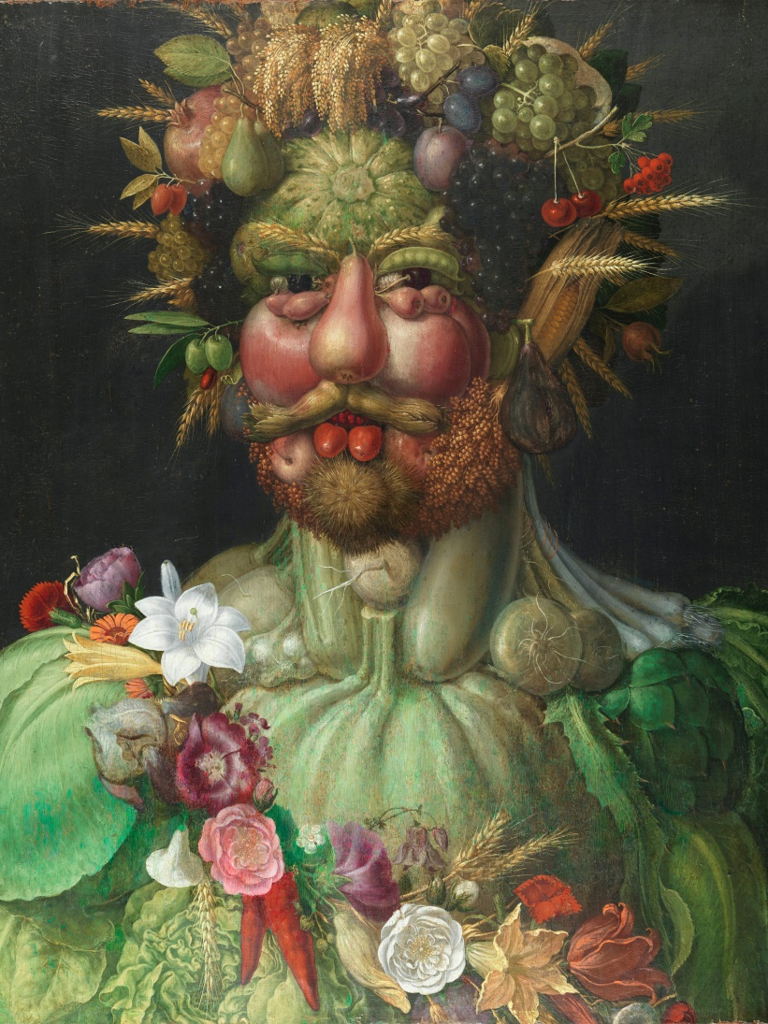
Определите жанр изобразительного искусства
Ответ 1
Сказочно - былинный
Ответ 2
портрет
Ответ 3
анималистический
Джузеппе Арчимбольдо

Slide 14
Портрет

Slide 15
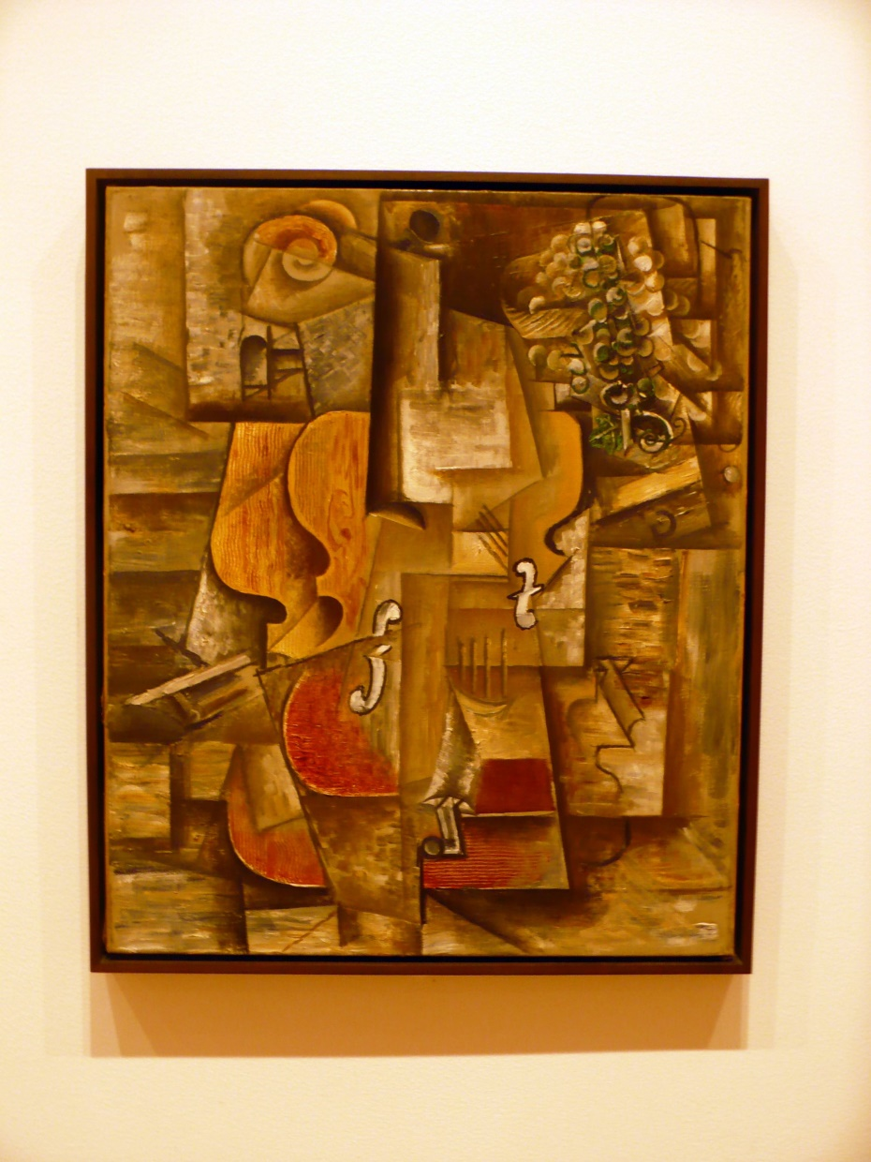
Определите жанр
Пало Пикассо “Скрипка”
Ответ 1
портрет
Ответ 2
Бытовой
Ответ 3
Натюрморт

Slide 16
Натюрморт

Slide 17
Какой жанр изобразительного искусства характерен для творчества Владимира Лукича Боровиковского?”
Ответ 1
портрет
Ответ 2
Бытовой жанр
Ответ 3
исторический

Slide 18
Портрет

Slide 19
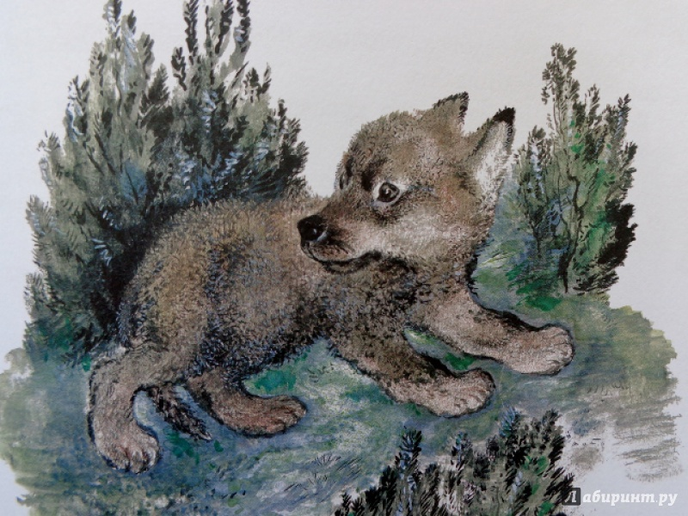
В каком жанре пишет художник Евгений Иванович Чарушин
Ответ 1
анималистическом
Ответ 2
историческом
Ответ 3
Сказочно - былинный

Slide 20
В анималистическом

Slide 21
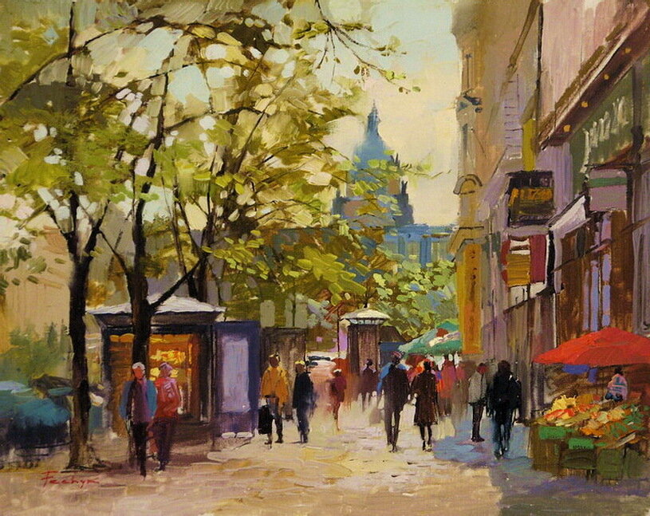
Как в пейзажной живописи называются небольшие фигуры людей и животных, изображаемые для оживления вида и имеющие второстепенное значение?
Ответ 1
массовка
Ответ 2
Стаффаж
Ответ 3
Групповая композиция

Slide 22
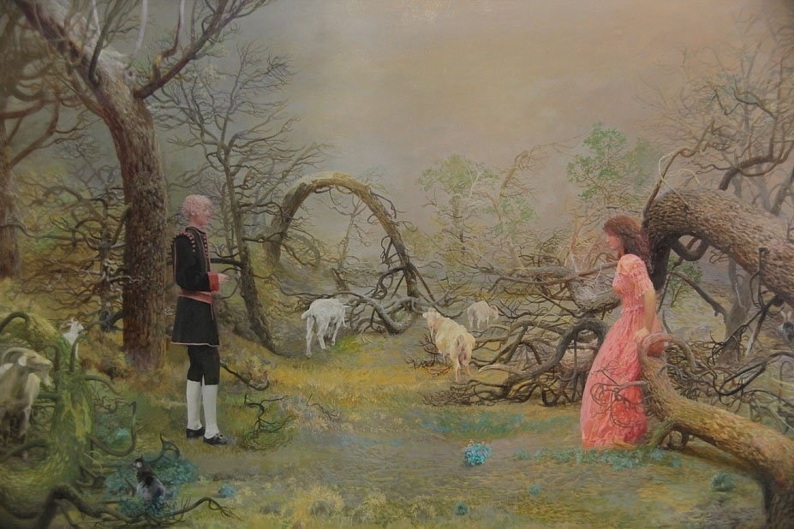
Стаффаж

Slide 23
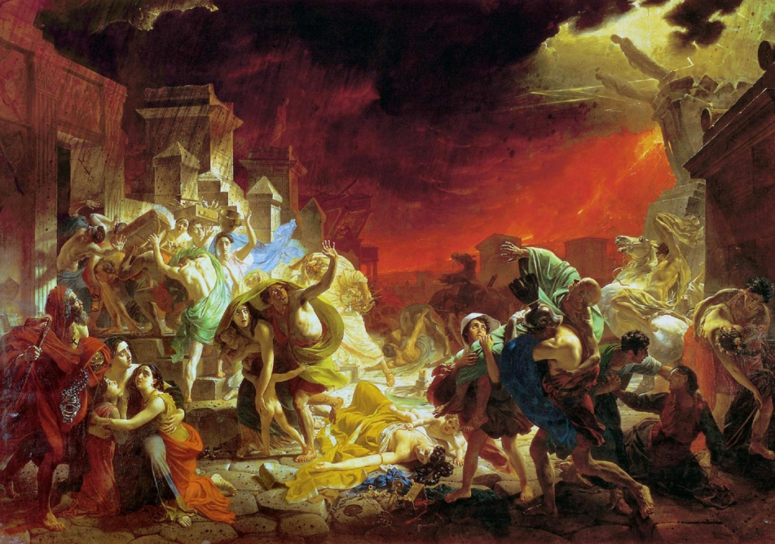
В каком музее находится картина Карла Брюллова «Последний день Помпеи»
Ответ 1
в Русском музее
Ответ 2
В Эрмитаже
Ответ 3
Музей Московского кремля

Slide 24
В Русском музее

Slide 25
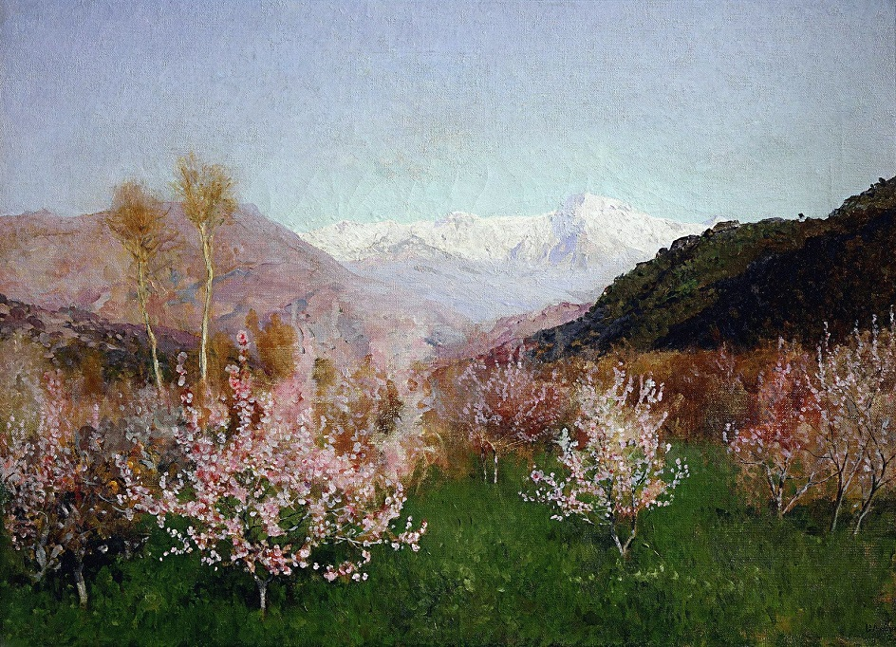
Кто является автором картины “Весна в Италии”1890 год?
Ответ 1
Саврасов
Ответ 2
Айвазовский
Ответ 3
И.И. Левитан

Slide 26
Исаак Ильич Левитан

Slide 27
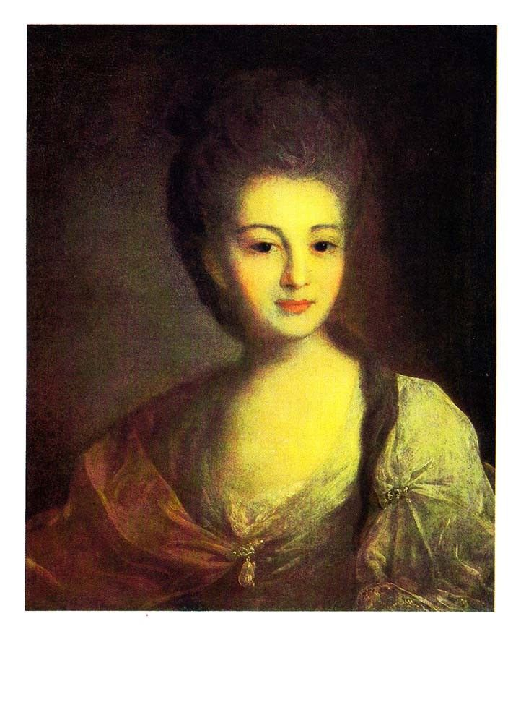
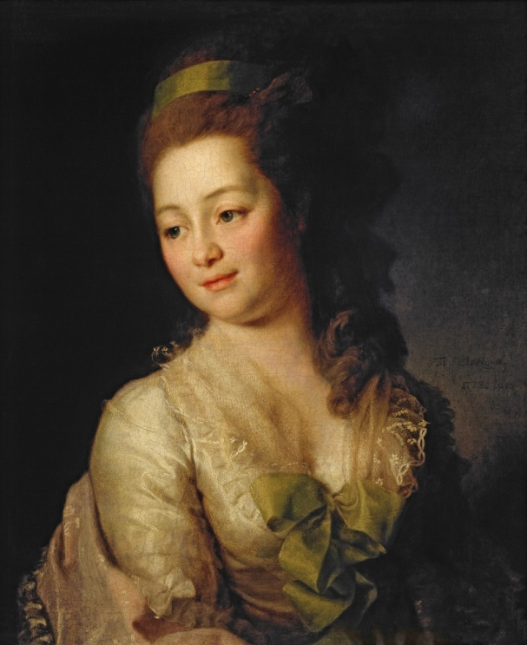
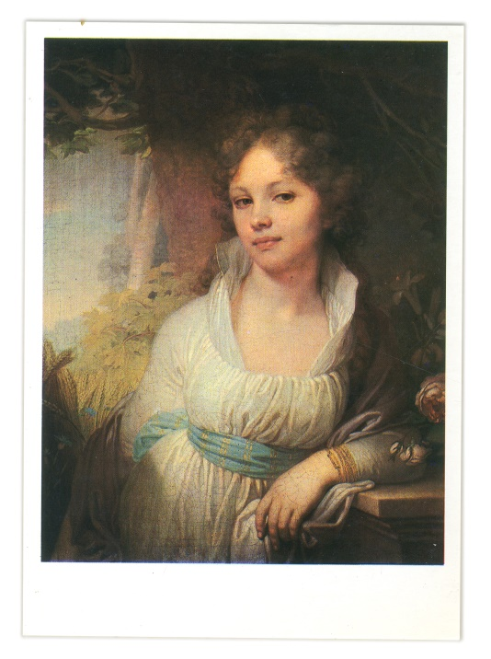
“...Ты помнишь, как из тьмы былого, едва закутана в атлас, с портрета Рокотова снова смотрела Струйская на нас?..” О каком из этих портретов идёт речь?
Ответ 1
Ответ 2
Ответ 3

Slide 28
Речь идёт о первом портрете “Портрет А.Струйской” Ф. Рокотова, “

Slide 29
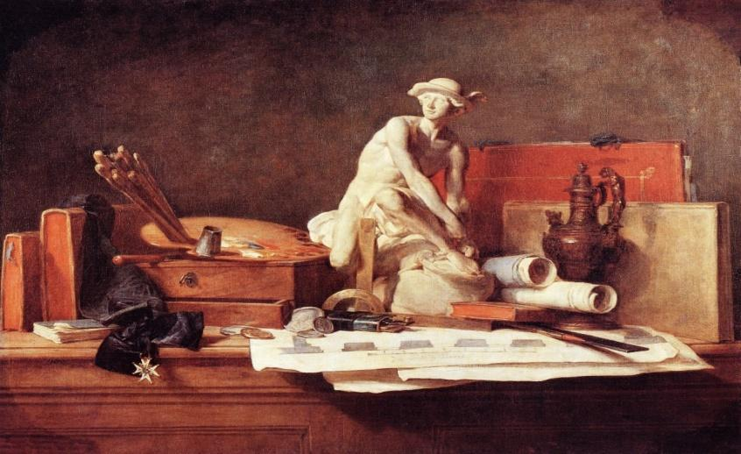
Кем в 1766 году по заказу Екатерины II исполнен “Натюрморт с атрибутами искусств”?
Жан Батистом Симеоном Шарденом
Снейдерсом

Slide 30
Жан Батистом Симеоном Шарденом

Slide 31
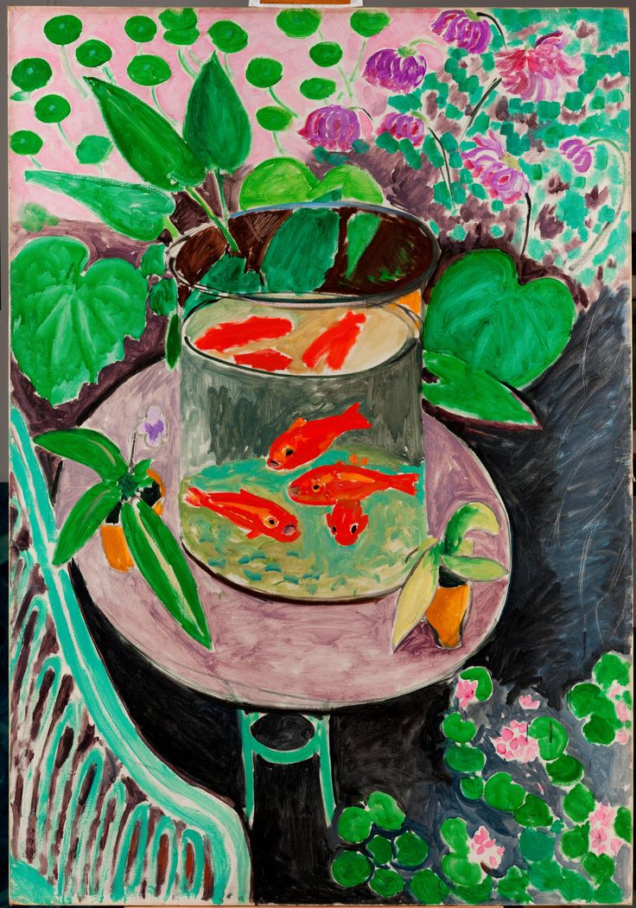
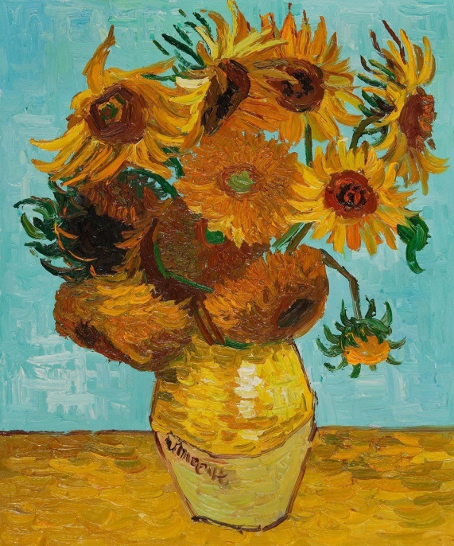
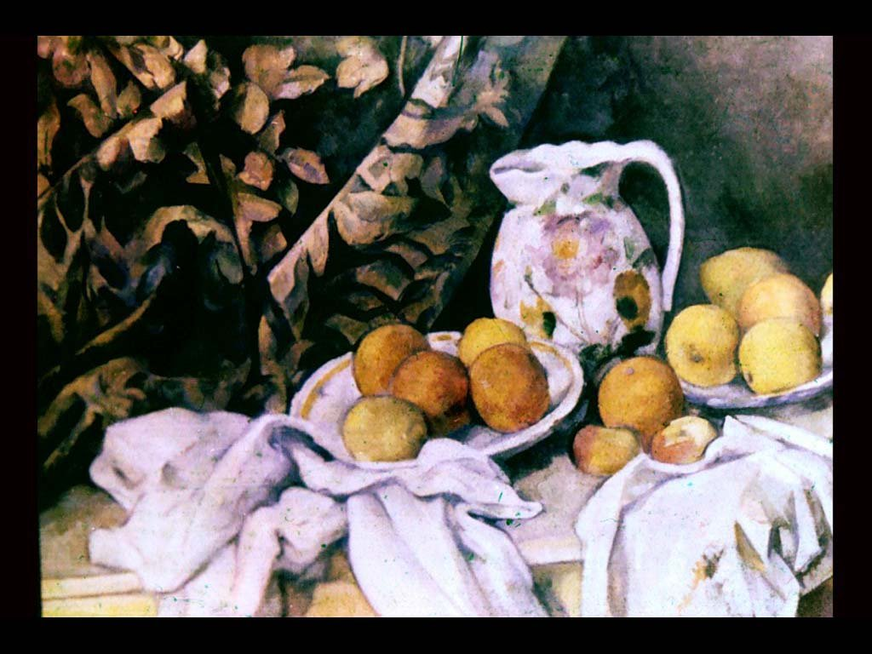
“Какой из натюрмортов принадлежит кисти французского художника Поля Сезанна?”
1.Красные рыбки 2. “Натюрморт с драпировкой 3. Подсолнухи
Ответ 1
Ответ
2
Ответ 3

Slide 32
2. Натюрморт с драпировкой
Поль Сезанн

Slide 33
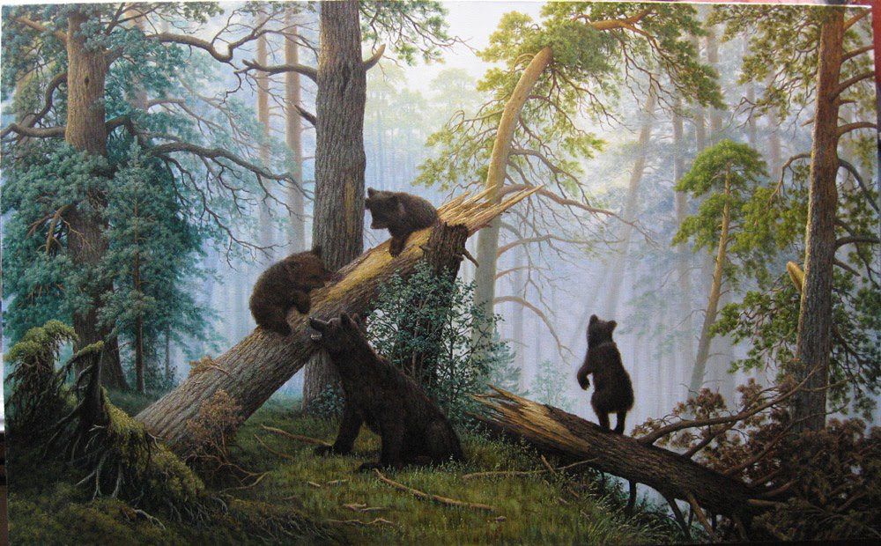
Кто написал медведей на картине И.И.Шишкина “Утро в сосновом лесу”?
Ответ 1
Константин Савицкий
Ответ 2
Орест Адамович Кипренский
Ответ 3 Ватагин Василий Алексеевич

Slide 34
Константин Савицкий
По устоявшейся версии, замысел композиции был предложен Шишкину Савицким, который в итоге стал соавтором полотна и по ранее нарисованным Шишкиным эскизам он написал медведей, таким образом введя в пейзажное полотно — элемент анималистической сюжетности, способствовавший дальнейшей популярности картины.

Slide 35
Что художник не взял бы с собой на пленэр: этюдник, пюпитр, мастихин, соус?
соус
этюдник
мастихин
Ответ
Пюпитр

Slide 36
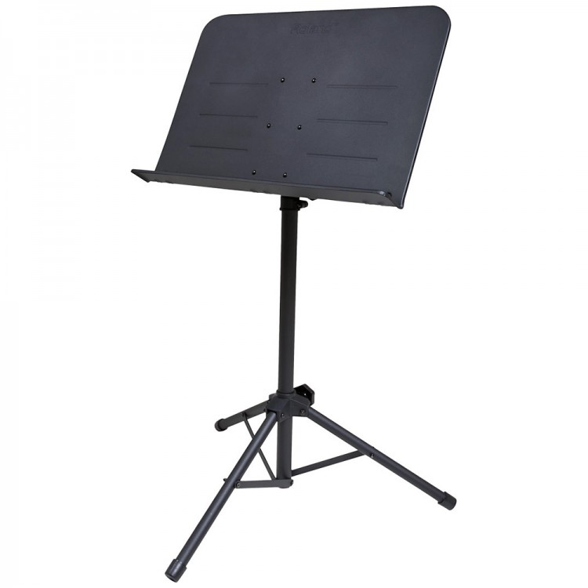
Пюпитр
Пюпи́тр, пульт — наклонный столик-подставка для нот. Бывает напольный, настольный или встроенный в музыкальный инструмент (например на крышке пианино).

Slide 37
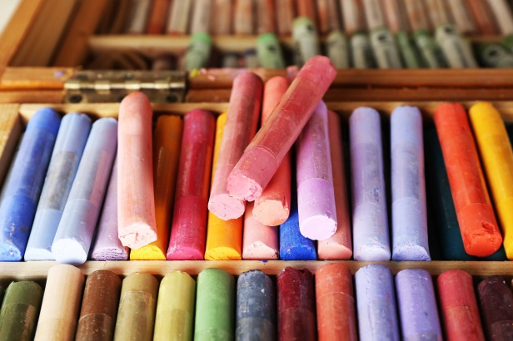
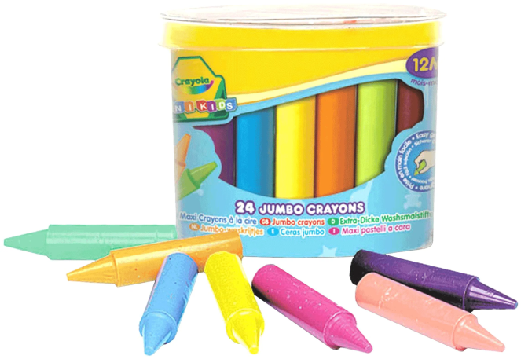
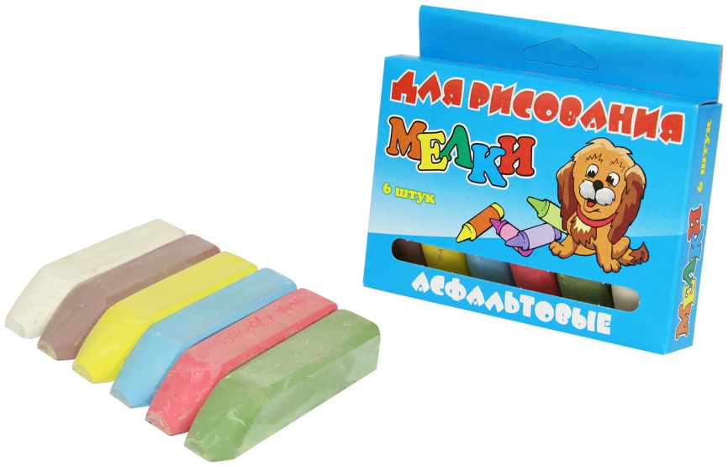
Как называются цветные карандаши без оправы, изготовленные из красочного порошка путём смешивания его с клеящим веществом?
Ответ3
Мелки для рисования
Ответ 1
пастель
Ответ 2
Восковые мелки

Slide 38
Пастель

Slide 39
Как называются цвета, являющиеся в любом цветовом круге противолежащими и дающие при смешивании ахроматический цвет?”
Ответ 1
дополнительные
Ответ3
Основные цвета
Ответ 2
Контрастные цвета

Slide 40
Дополнительные

Slide 41
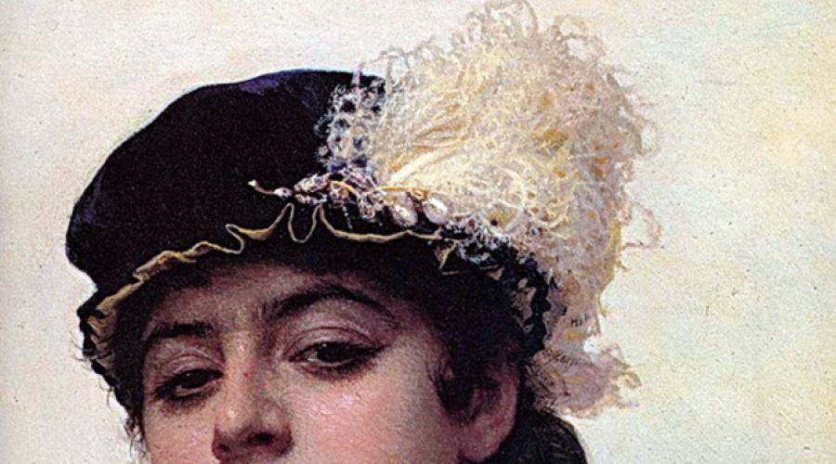
Фрагмент картины какого художника вы видите?
Ответ 1
Боровиковский
Ответ 2
Кипренский
Ответ 3
Крамской

Slide 42
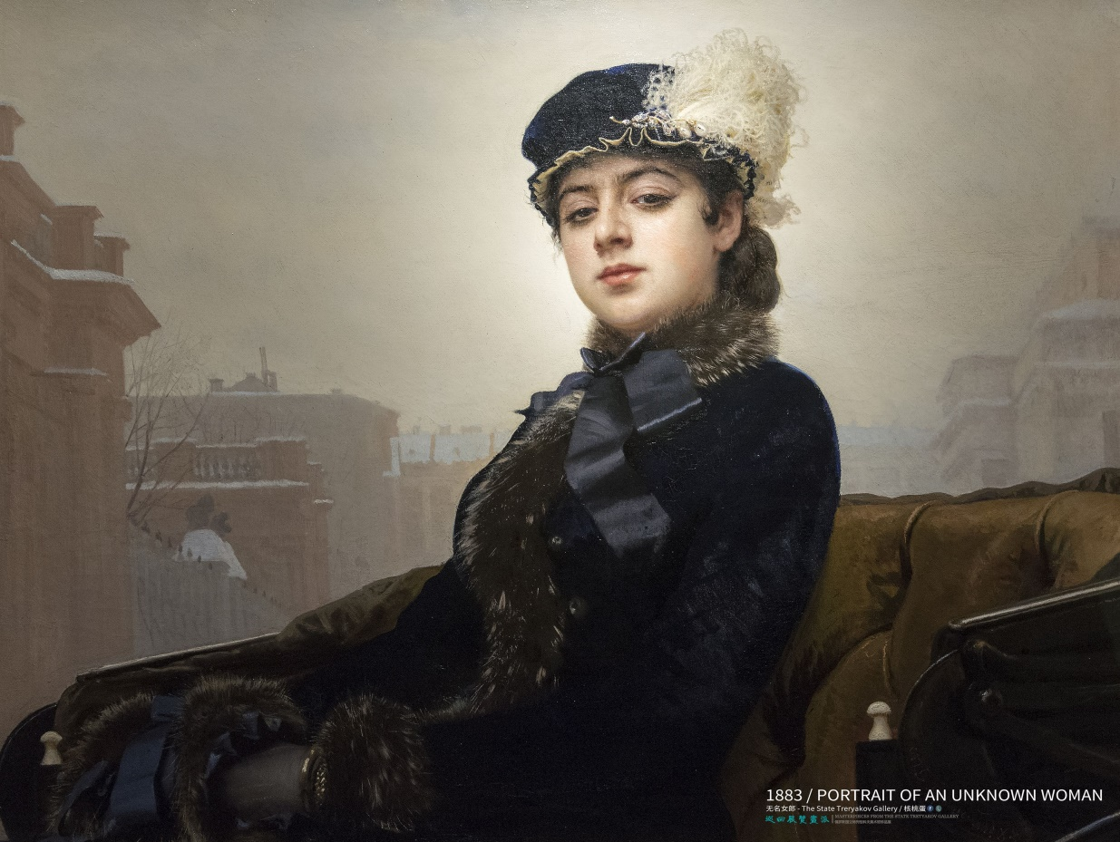
На слайде представлен фрагмент картины Ивана Николаевича Крамского “Неизвестная”

Slide 43
Надменный, дурной, нежный, светлый, пастельный, теплый, холодный
Назовите понятие из мира искусства
тон
цвет
взгляд

Slide 44
Тон
Тон – это степень окраски объектов окружающего мира (тёмный или светлый). Воспринимаемый нами тон зависит от освещённости объекта изображения и степени его удаления от нас. Например, в сумерках все предметы воспринимаются темнее, чем в дневное время.

Slide 45
Психологический, вылитый, словесный, групповой, парадный, скульптурный
Ответ 1
рассказ
Ответ 2 Торс
Ответ 3 Портрет

Slide 46
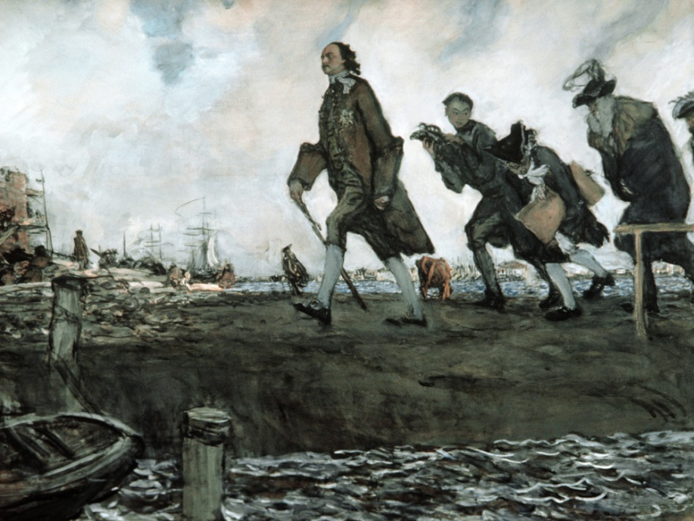
Портрет Саврасов Валентин Александрович

Slide 47
Станковая, книжная, газетно-журнальная, компьютерная
Ответ 1
Графика
Ответ 3
продукция
Ответ 2
Живопись

Slide 48
Графика

Slide 49
Грунтовая, автомобильная, засохшая, масляная, акриловая, гуашевая, акварельная
Ответ 1 кисть
Ответ 3
крышка
Ответ 2 Краска

Slide 50
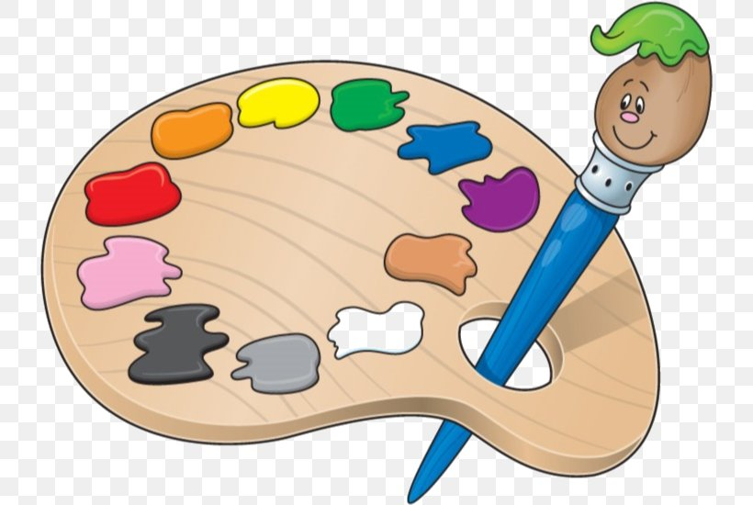
Краски

Slide 51
Живая, немая, заключительная, известная, ценная
Ответ 1
сцена
Ответ 2 картина

Slide 52
Картина

